Slide 1

大学物理实验
数字示波器的使用

Slide 2
实验目的
示波器特别适用于观测随时间变化的瞬间过程。示波器是一种被广泛用在工厂、企业、教学、科研中的常有电子仪器。
1、用数字示波器观察交流电压信号，了解示波器扫描频率和信号频率的关系
2、学习用示波器测定电信号的频率、幅度。
3、用示波器观察李萨如图形，进一步加深对互相垂直谐振合成理论的理解。
4、通过对以上内容的观察，掌握示波器的使用方法

Slide 3
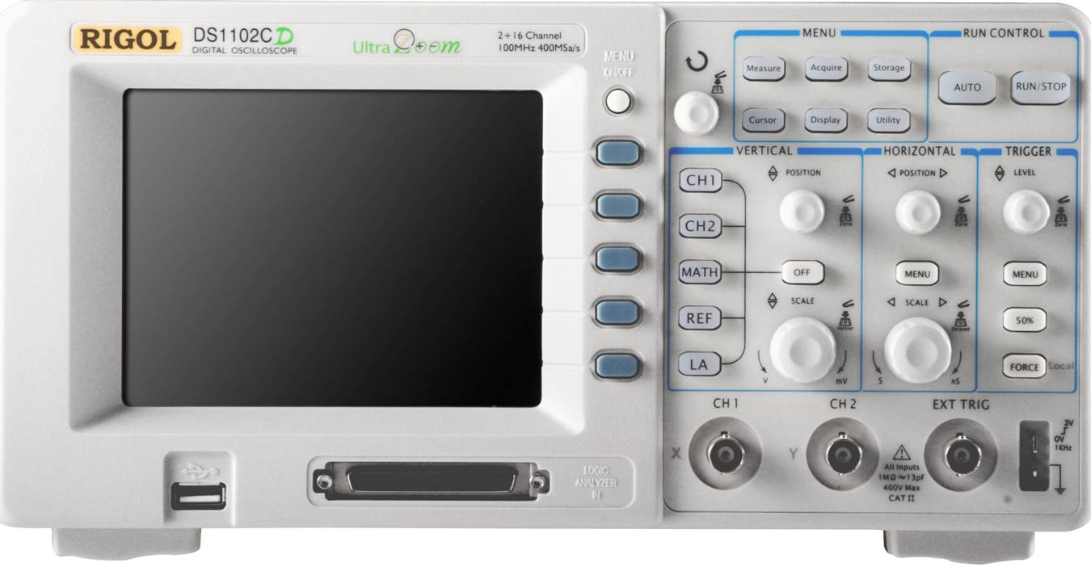

DS1052E
双通道示波器

Slide 4

二、实验原理
1、示波器主要包括：电子枪、偏转系统和荧光屏三部分
垂直偏转系统（待测信号一般加在这个系统上）
荧光屏
水平偏转系统（内部扫描电压加在这个系统上）
电子枪
内部扫描电压
不加信号时
双通道加正弦信号时

Slide 5
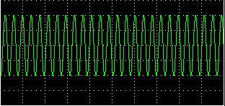
二、实验原理
2、扫描频率和信号频率之间的关系
当扫描周期和信号频率一致时，周期一样，示波器上正好显示一个周期的信号。（数字示波器横轴有12格，所以显示的比一个周期多一点）
问题1：如果信号为频率为1KHz的正弦波，要在屏幕上看到一个完整周期的信号，扫描周期调到多少？
0.1 ms/div
问题2：如果扫描频率小于信号频率，在屏幕会看到什么变化？
扫描频率变小

Slide 6
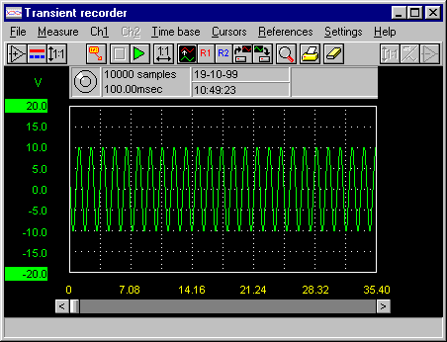
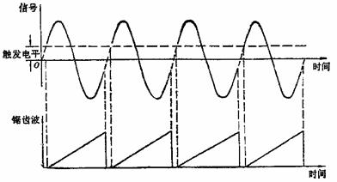
3、触发扫描

Slide 7
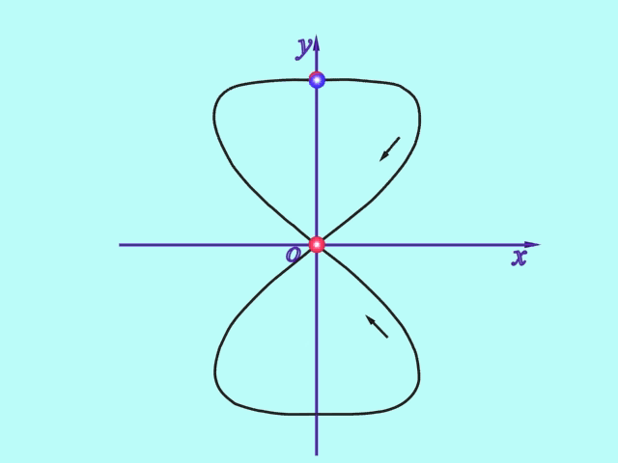
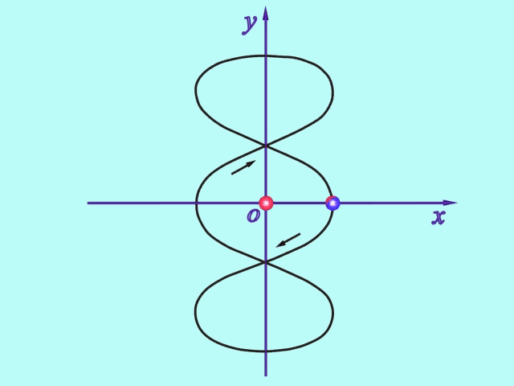
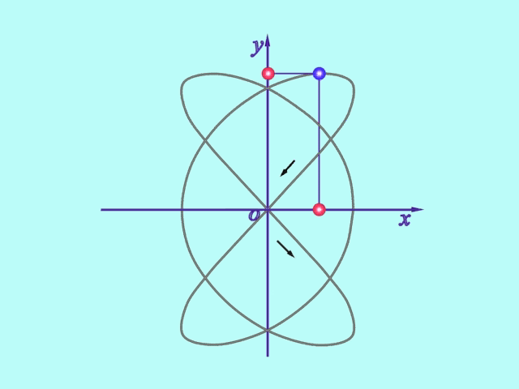
二、实验原理
4、李萨如图形
李萨如图形原理：两个振动反向相互垂直的振动的合成
分别调出1:1 ,1:2,2:1、的李萨如图形, 要求将李萨如图形分别画在准备好的坐标绘图纸上,对应记录示波器的扫描频率fx。

Slide 8
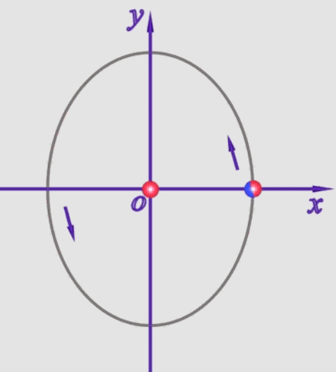
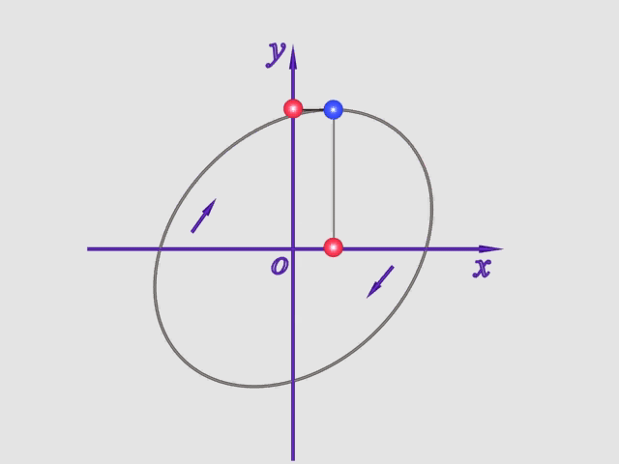
二、实验原理
问题1：用李萨如图形测频率实验时，屏幕上图形在时刻转动，为什么？
相位差：90⁰
相位差：45⁰

Slide 9
实验仪器
DS1052E
menu：常用菜单
Run control：运行控制菜单
Vertical：垂直
horizontal [英] [hɔrizɔntəl：水平
trigger [英] [triɡə】（扳机2. 引 爆器）：触发控制

Slide 10
菜单操作键
运行控制菜单
常用菜单
DS1052E
多功能钮
触发选择
通道选择
水平位置控制
液晶显示屏
垂直位置控制
扫描时间控制
USB接口
信号电压灵敏度

Slide 11
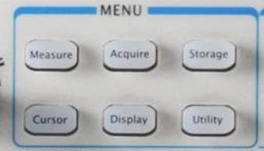
常用菜单MENU介绍
measure（侧量）：信源选择、电压测量、时间测量、清除测量、全部测量、关闭
Acquirer（获取方式）：普通、平均、峰值检测
storage（存储方式）：存储类型、波形存储、内部存储
Cursor（kɜ:sə） （光标方式）：光标模式、光标类型、信源选择
display（显示）：显示类型、清楚显示、波形保持、波形亮度
utility（工具）：接口设置、声音、频率计、语言设置

Slide 12
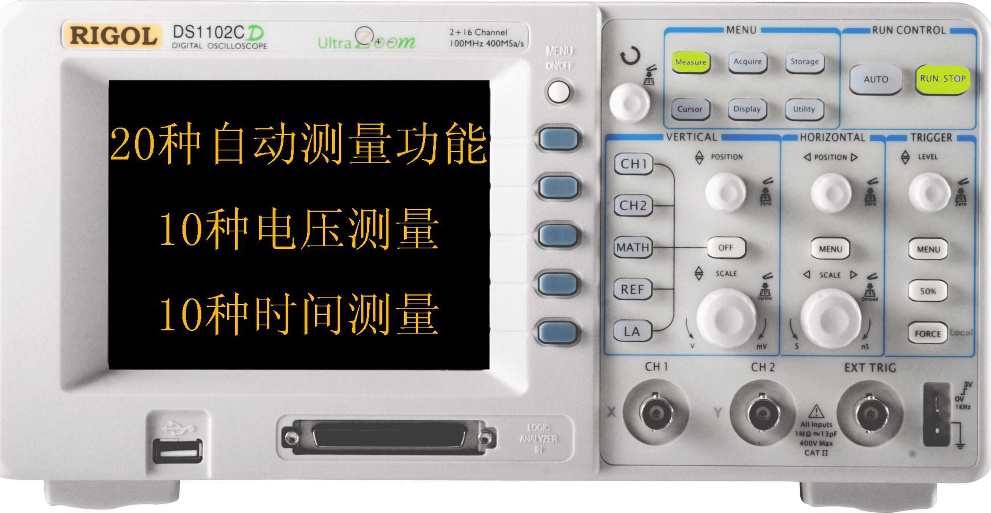
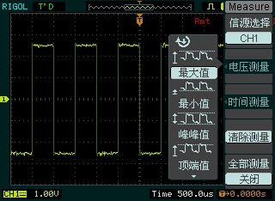
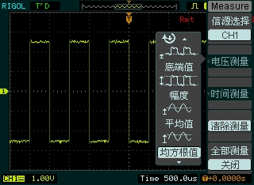
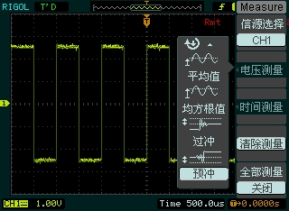
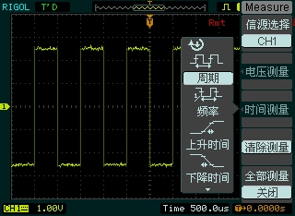

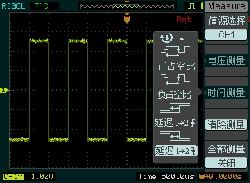
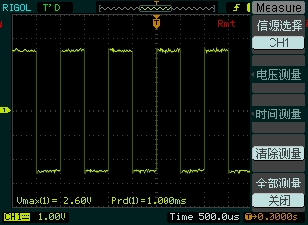
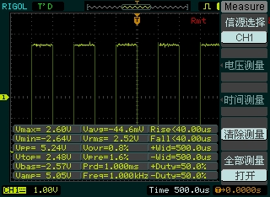
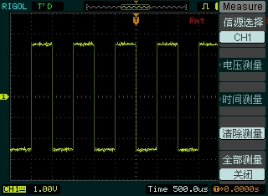

measure（侧量）：操作示范
点击
CH1、CH2
信源选择
选中点击
DS1052E
2chanel
50MHz
点击
点击
点击
点击
其他项目如法炮制

Slide 13

M
SM-1642 FUNCTION GENERATOR 5MHz
OV.FL
Hz
RANGE(Hz)
FUNCTION
1 10 100 1k 10k 100k 1M
GATE
KHz
FREQUENCY
FINE
CMOSLEVEL
PULL
DC OFFSET
AMPL/ INV
PULL
SYM
POWER
COUNTER
ATT
OUTPUT(50Ω) TTL/ COM VCF IN
OFF
ON
INT
0dB
20dB
40dB
input
EXT
-20dB
60dB

Slide 14
四、实验内容与步骤
1、用通道１或２观察频率为1KHz的正弦，方波、三角波波形
（1）SM1642型函数信号发生器的output线连接到示波器中的CH1orX或CH2orY的接口，对应选择通道选择开关中的CH1或CH2，以及内部触发选择开关中的CH1或CH2.
在示波器上显示出占满屏幕上80%范围一个完整图形。将波形分别画在准备好的坐标绘图纸上,对应记录示波器的扫描频率fx。
主要调整：（1）将待测信号输入通道CH1或CH2；（2）按下AUTO按件，示波器将自动使波形显示达到最佳状态。可调节垂直、水平档位，直至波形显示符合要求

Slide 15
实验内容
2、自动测量信号的电压有效值
（1）按下measure按键，在屏的右侧可显示自动测量菜单；
（2）按下菜单操作键的第1个键（完全可以根据屏幕提示决定操作），选择信源（ CH1或CH2）；
（3）按下菜单操作键的第2个键，选择测量类型为电压测量；在电压测量弹出的菜单中选择参数为方均根值（即为有效电压）

Slide 16
实验内容
3、观察李萨如图形
（1）将两个正弦信号输入通道CH1或CH2 ；
（2）若通道为被显示，按下CH1或CH2 按钮；
（3）按下auto键
（4）调整ＳＣＡＬＥ旋钮使两路信号幅度大致相等；
（５）按下水平控制栏下的MENU菜单按钮以调出水平控制菜单（在屏幕的右侧显示）
（６）按下时基菜单按钮选择X-Y,可显示李萨如图形，按下运行控制栏的RUN/STOP可使李萨如图形静止。

Slide 17
思考题
1、从示波器窗口观察到如图的图像，问信号的频率和电压的有效值为多大？
CH1 2.00V Time 50.00μs
2、教材的第7题：如果示波器是好的，但当Y轴输入交变电压时，发现荧光屏上只出现一条垂直亮线，试问，应调怎么调整。

Slide 18
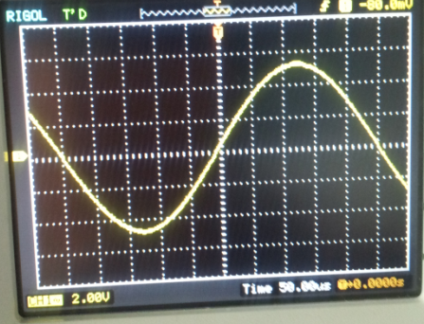

Slide 19
Thank You !

Slide 20


课 件 制 作：赵改清
深圳大学物理教学实验实验中心
2013.4
再见！

